Slide 1

UROCZYSTA PROMOCJA KSIĄŻKI
pod redakcją
Aliny Rynio i Magdaleny Parzyszek
13 marca 2018 r.
Lublin Pałac Łokietka (Ratusz)

Slide 2
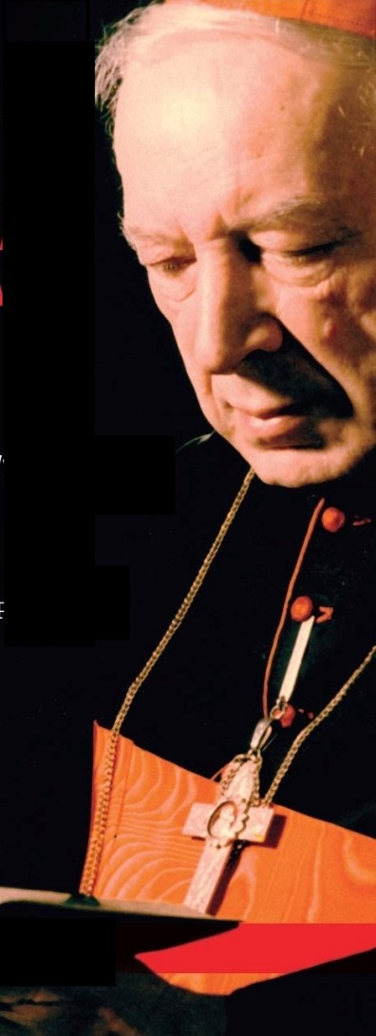


Slide 3
PROWADZENIE SPOTKANIA
Prof. dr hab. Karol Klauza
CZĘŚĆ MERYTORYCZNA
REFLEKSJE WOKÓŁ WYBRANYCH FORM UPAMIĘTNIANIA OSOBY I DZIEŁA PRYMASA TYSIĄCLECIA

Slide 4
Ks. prof. dr hab.
Augustyn Eckmann
Prezes TN KUL
Słowo od wydawcy

Slide 5
Ks. dr hab.
Andrzej Kiciński, prof. KUL
Prorektor KUL
Kardynał Stefan Wyszyński a Katolicki Uniwersytet Lubelski

Slide 6
Dr hab.
Przemysław Czarnek, prof. KUL
Współczesny wymiar potrzeby pamięci osoby i nauczania Prymasa Tysiąclecia

Slide 7
Prof. dr hab.
Karol Klauza, KUL
Lubelskie ślady obecności Księdza Stefana Wyszyńskiego

Slide 8
Ks. dr hab.
Rafał Bednarczyk, UKSW
Nauczanie Kardynała Stefana Wyszyńskiego przedmiotem badań naukowych

Slide 9
Dr hab.
Alina Rynio, KUL
Doktorancki przykład wykorzystania metody projektu popularyzującego osobę i nauczanie Prymasa Tysiąclecia

Slide 10
SŁOWO WIELKIEGO KANCELRZA STEFANA KARDYNAŁA WYSZYŃSKIEGO INAUGURUJĄCE KOLEJNE 100-LECIE KATOLICKIEGO UNIWERSYTETU LUBELSKIEGO JANA PAWŁA I
Musicie patrzeć daleko w przyszłość swego narodu, który będzie żyć nie tylko dziś, ale i w drugim tysiącleciu.
Bo drugie tysiąclecie, najmilsi, powstaje w pierwszym,
które się kończy.
Stefan Kardynał Wyszyński – do studentów 7 maja 1958 roku

Slide 11
Inspiracja
1050-lecie Chrztu Polski
100-lecie odzyskania niepodległości przez Polskę
100-lecie Katolickiego Uniwersytetu Lubelskiego Jana Pawła II
Dr hab. Alina Rynio

Slide 12
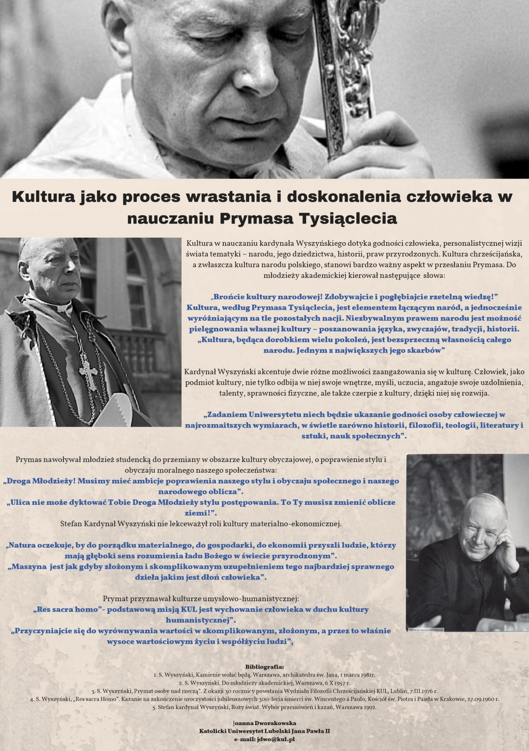

Slide 13


Slide 14
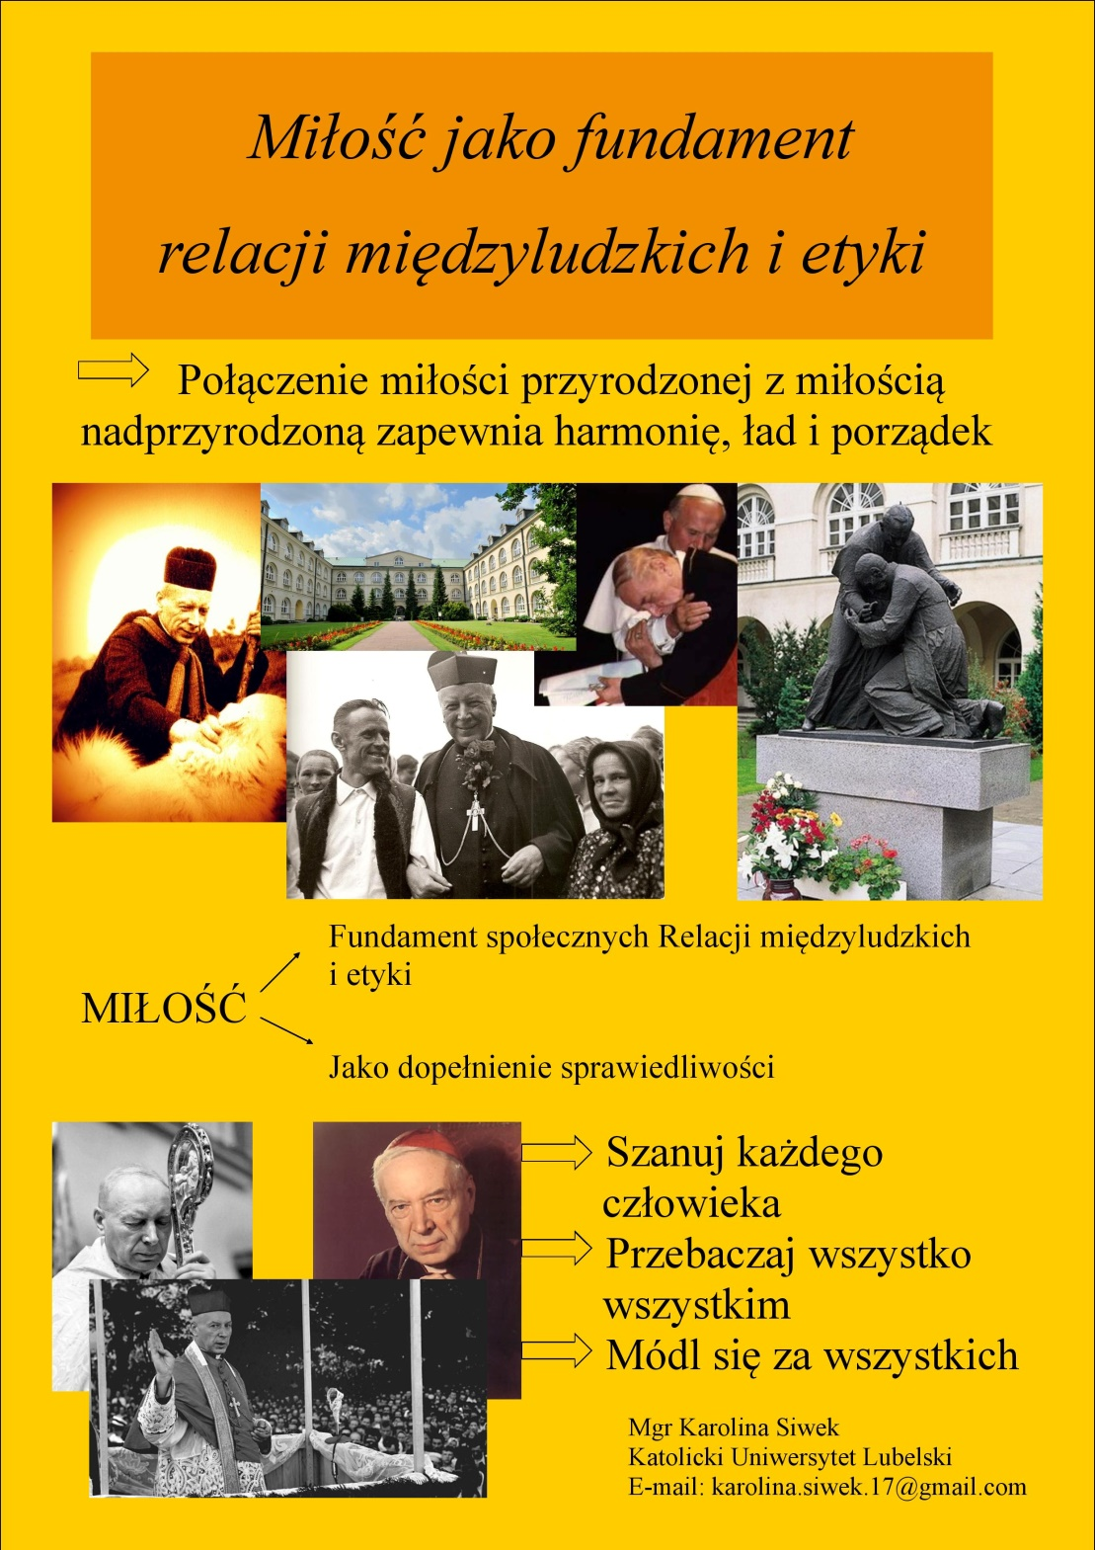

Slide 15
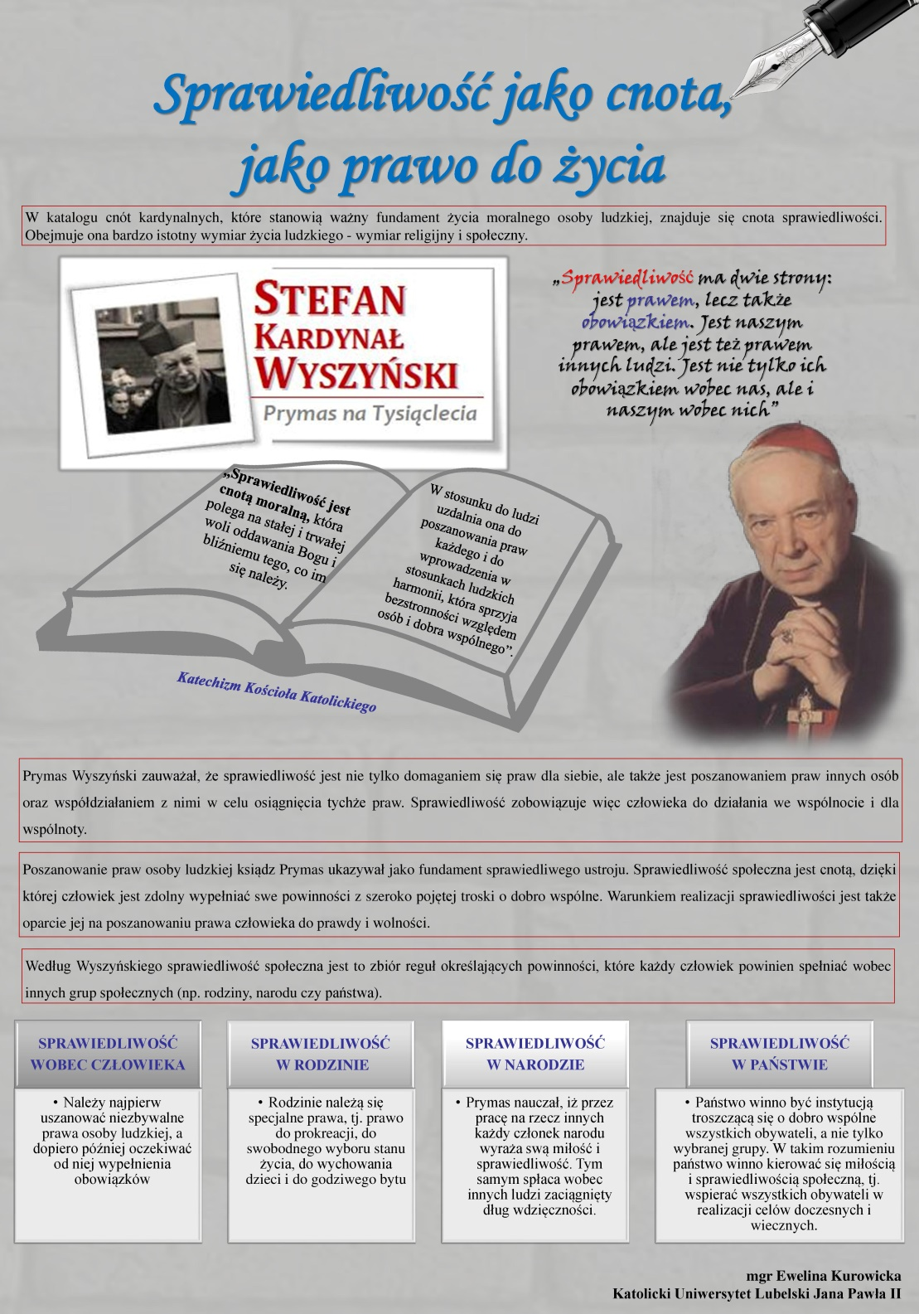

Slide 16
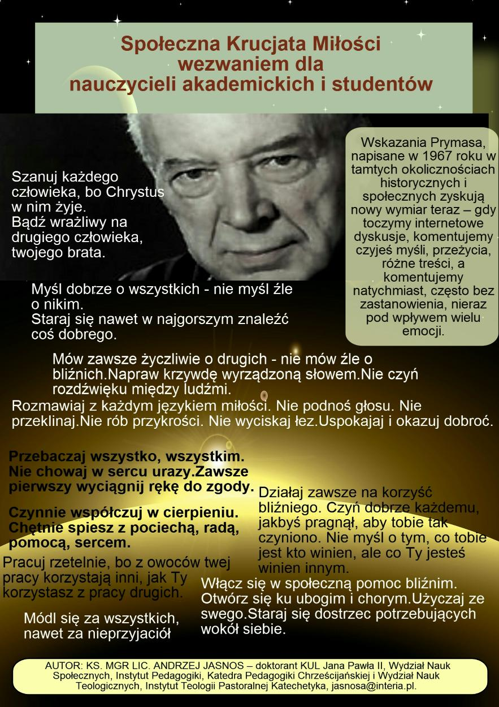

Slide 17


Slide 18
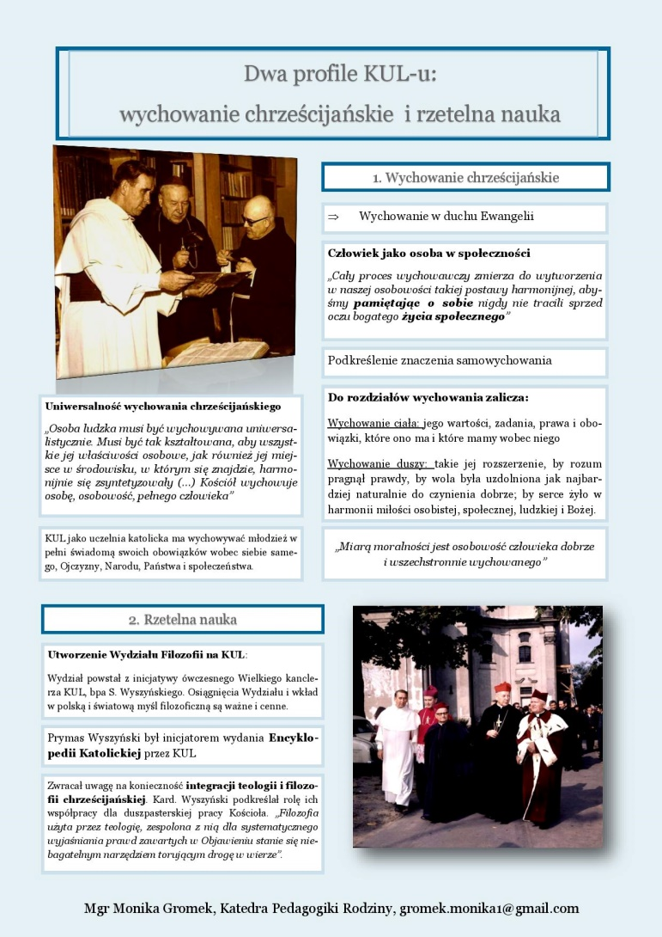

Slide 19


Slide 20
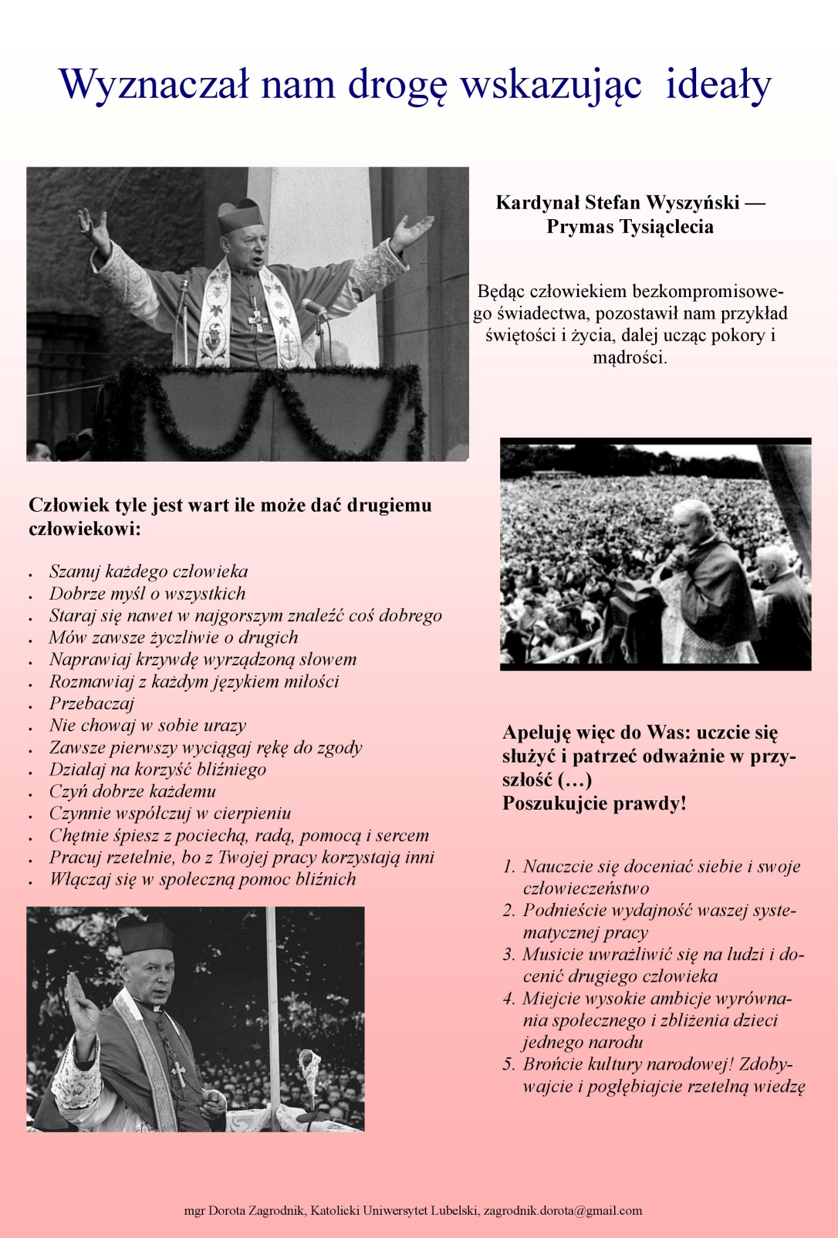

Slide 21
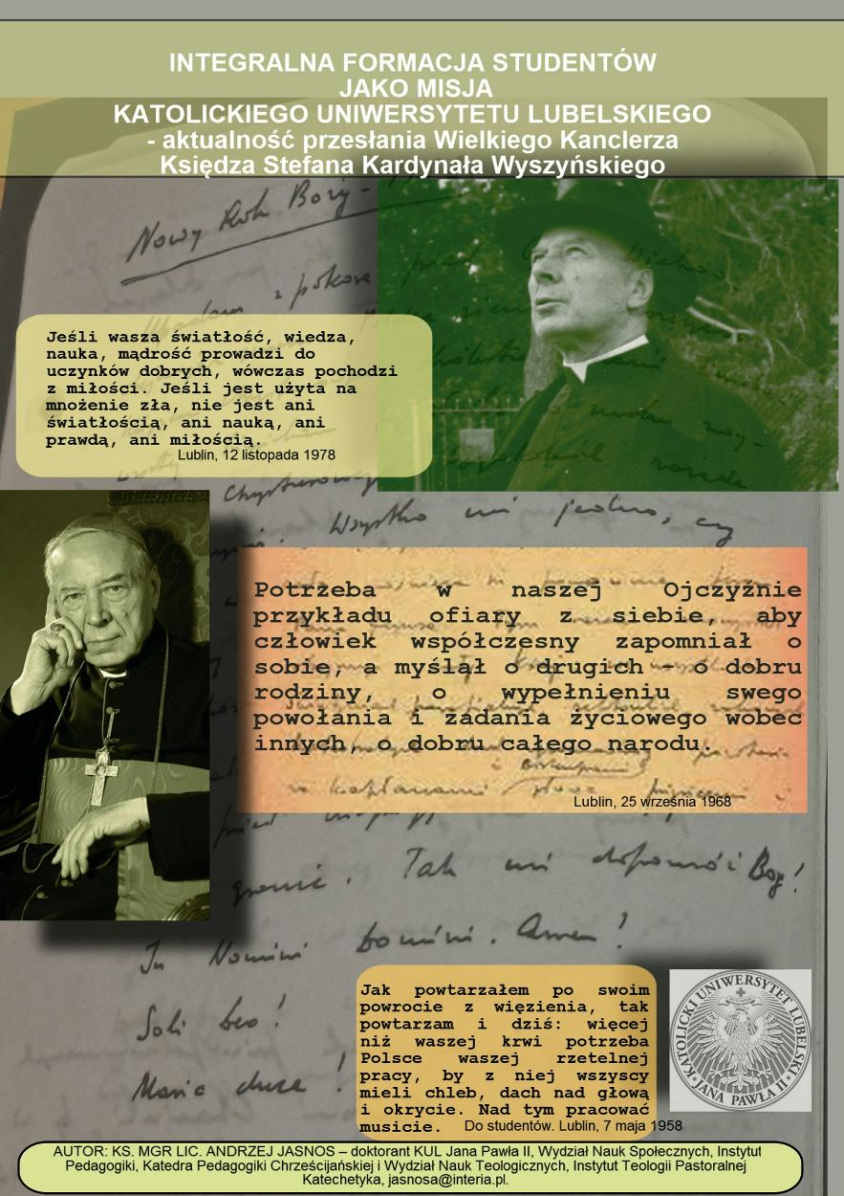

Slide 22


Slide 23


Slide 24
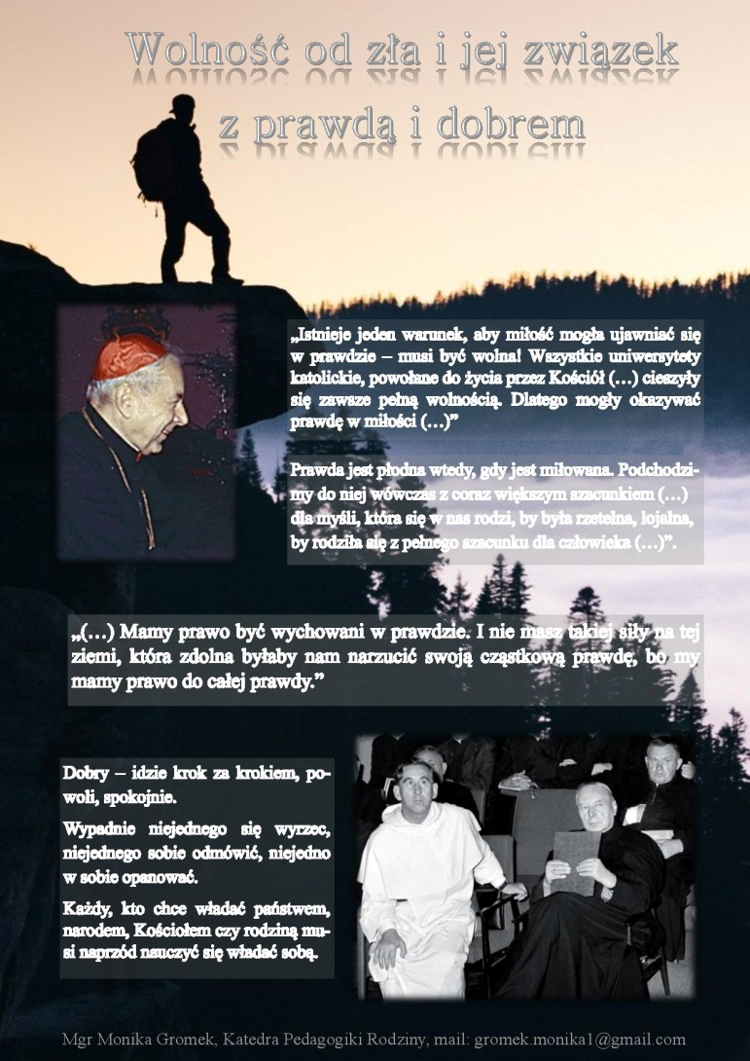

Slide 25
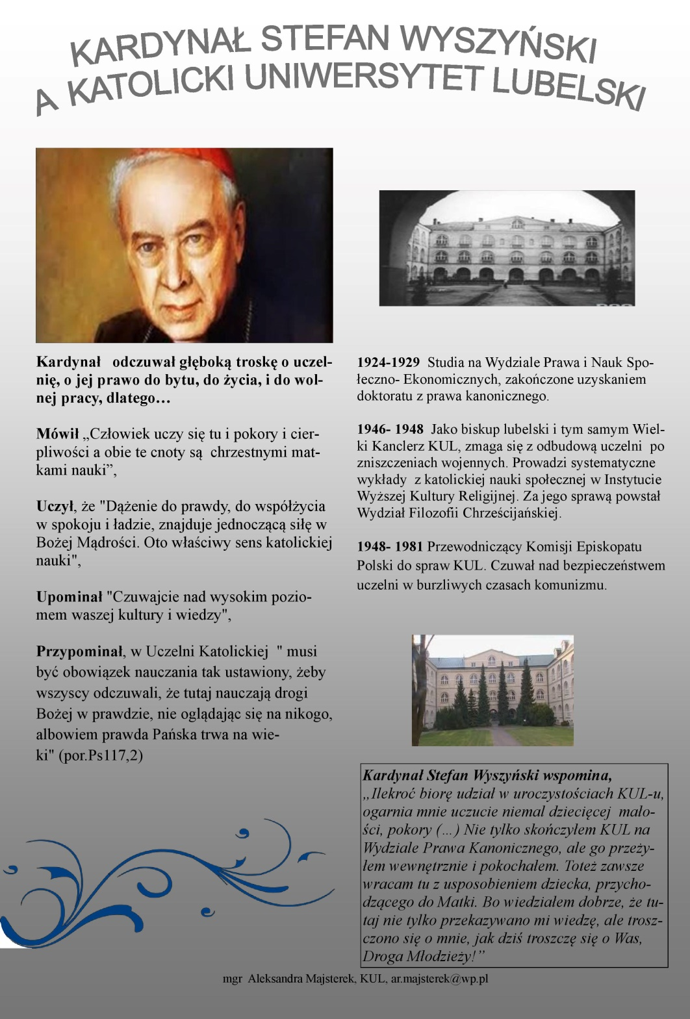

Slide 26
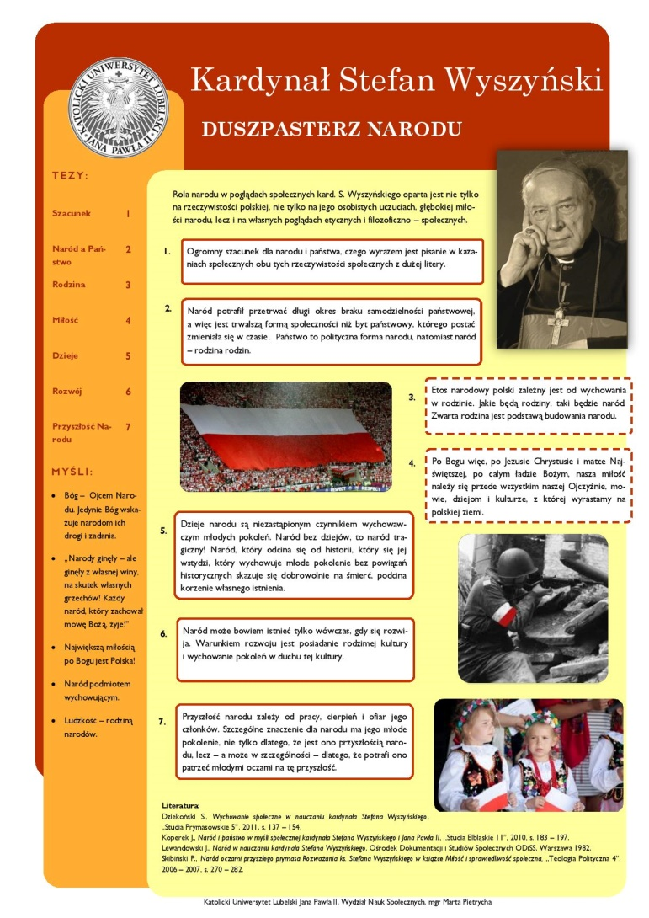

Slide 27


Slide 28
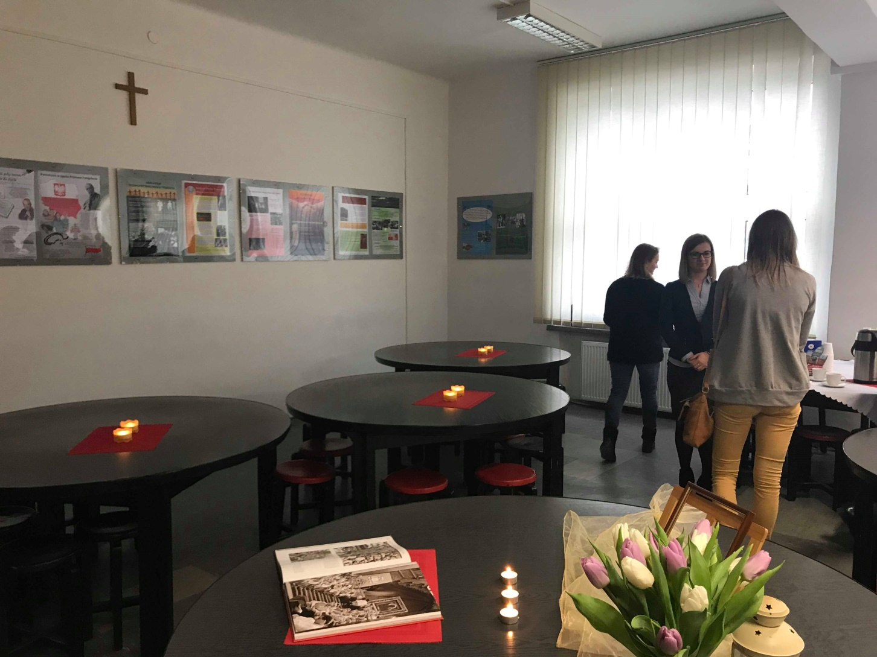

Slide 29
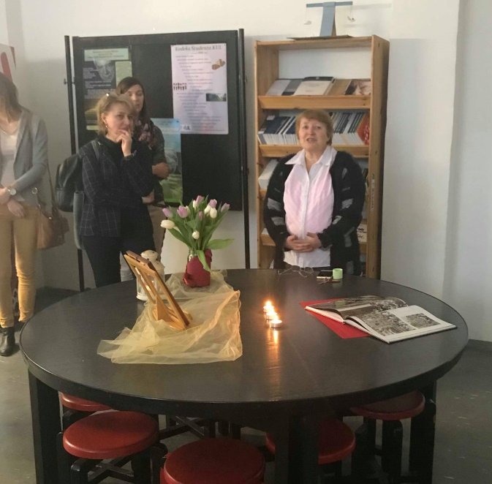

Slide 30
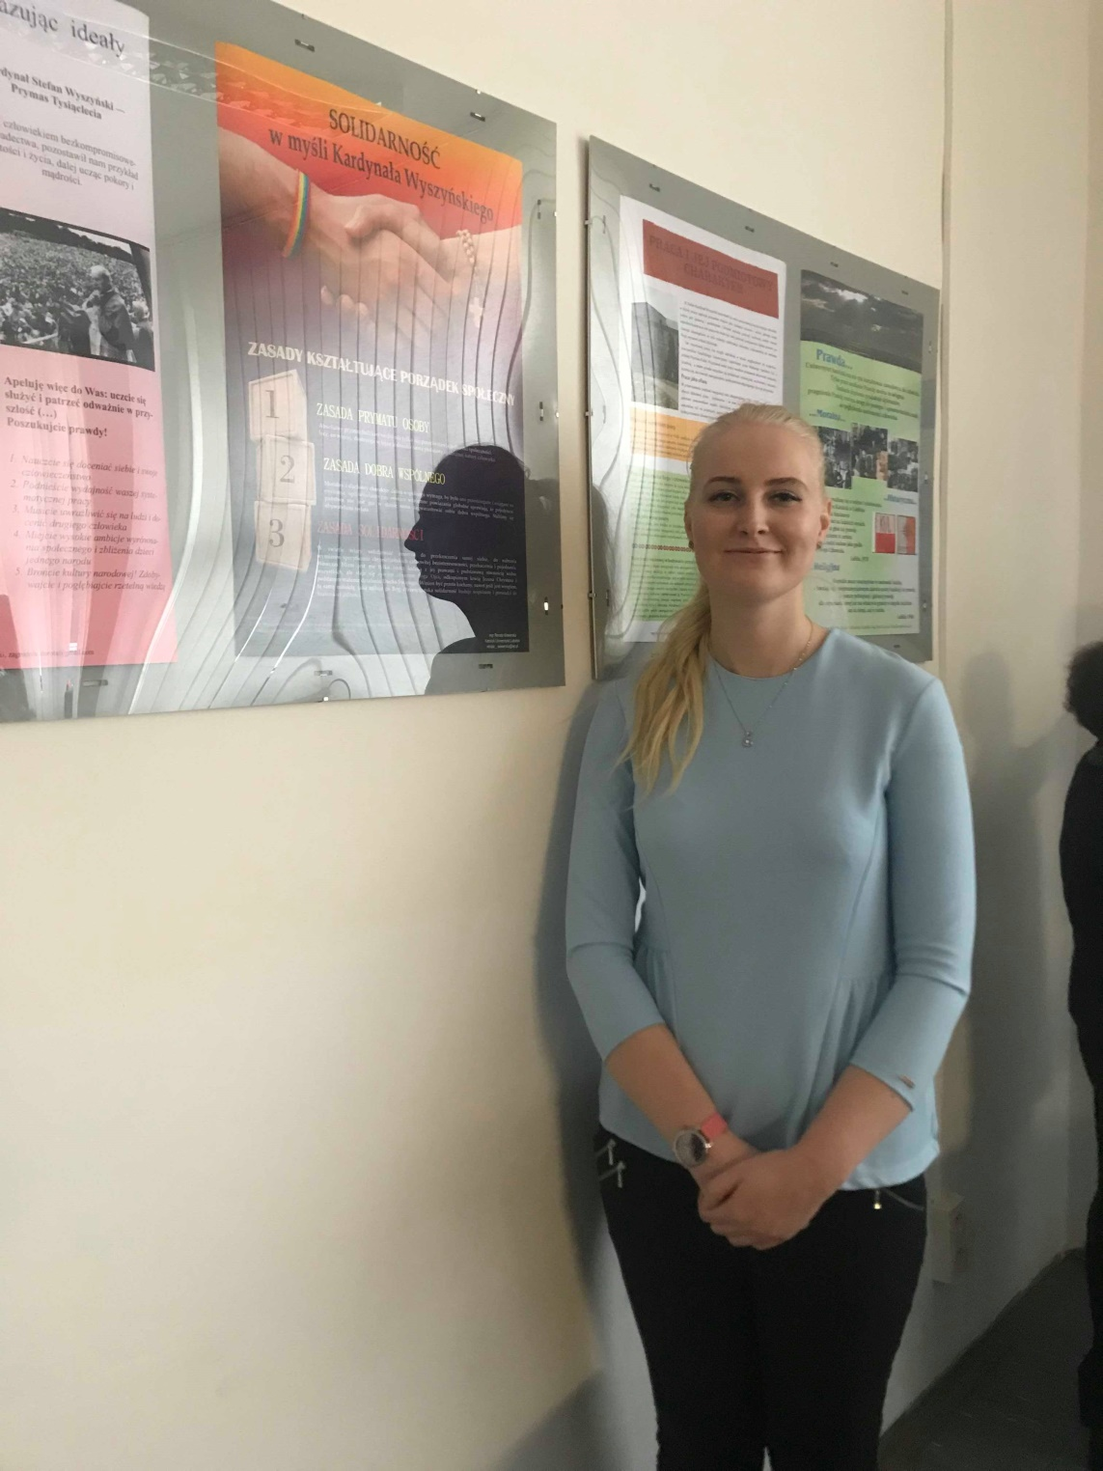

Slide 31
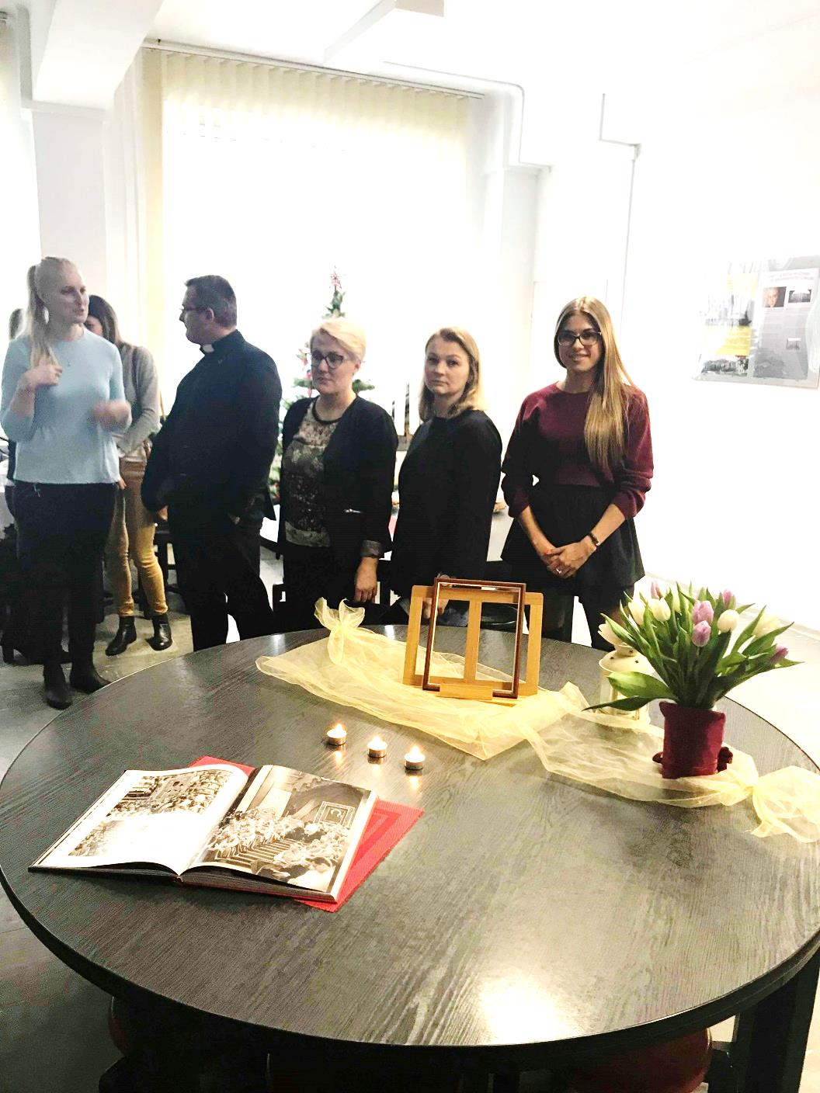

Slide 32
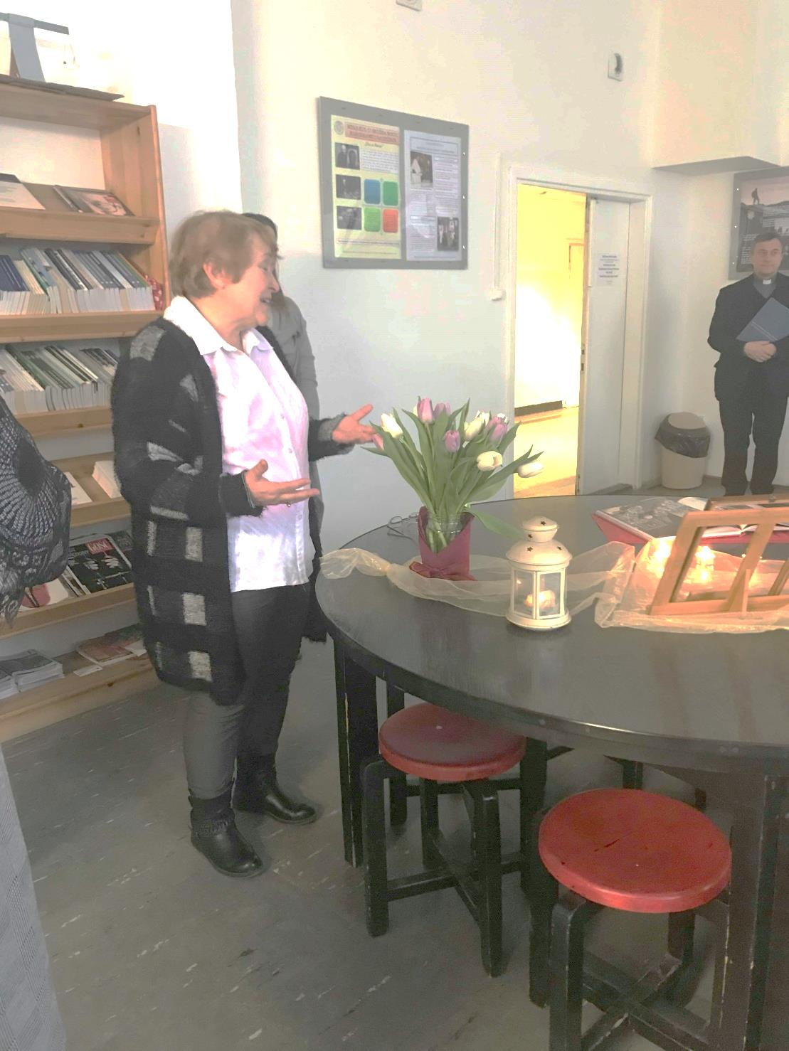

Slide 33
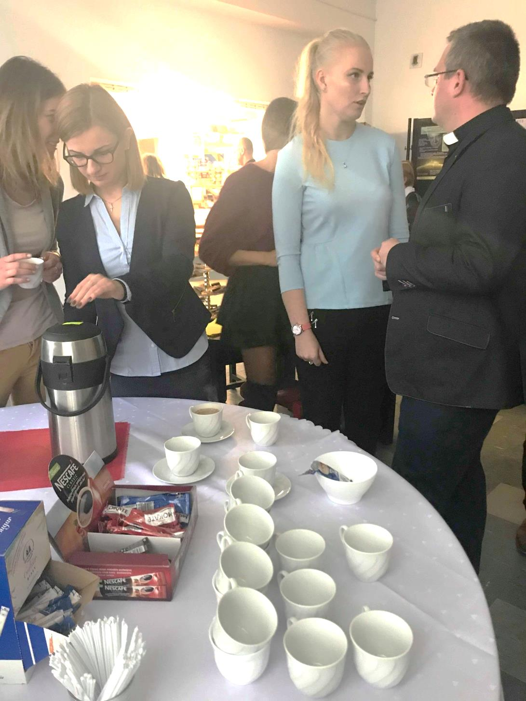

Slide 34
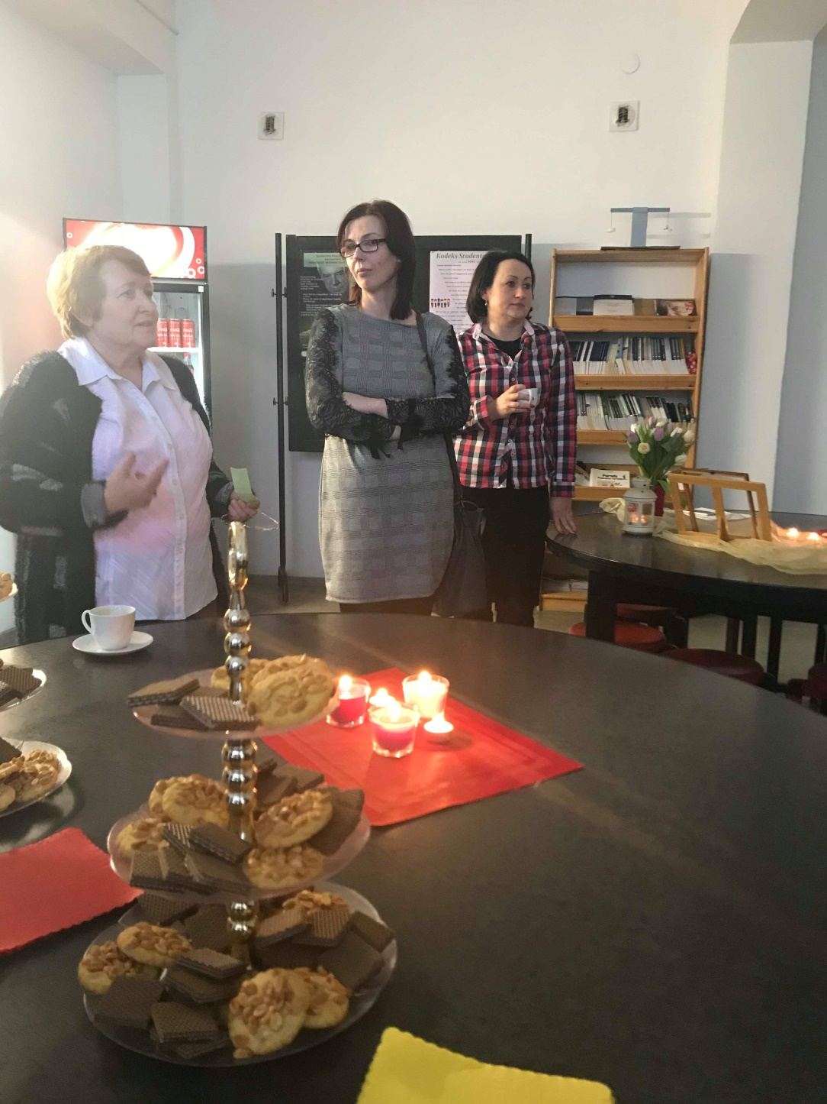

Slide 35
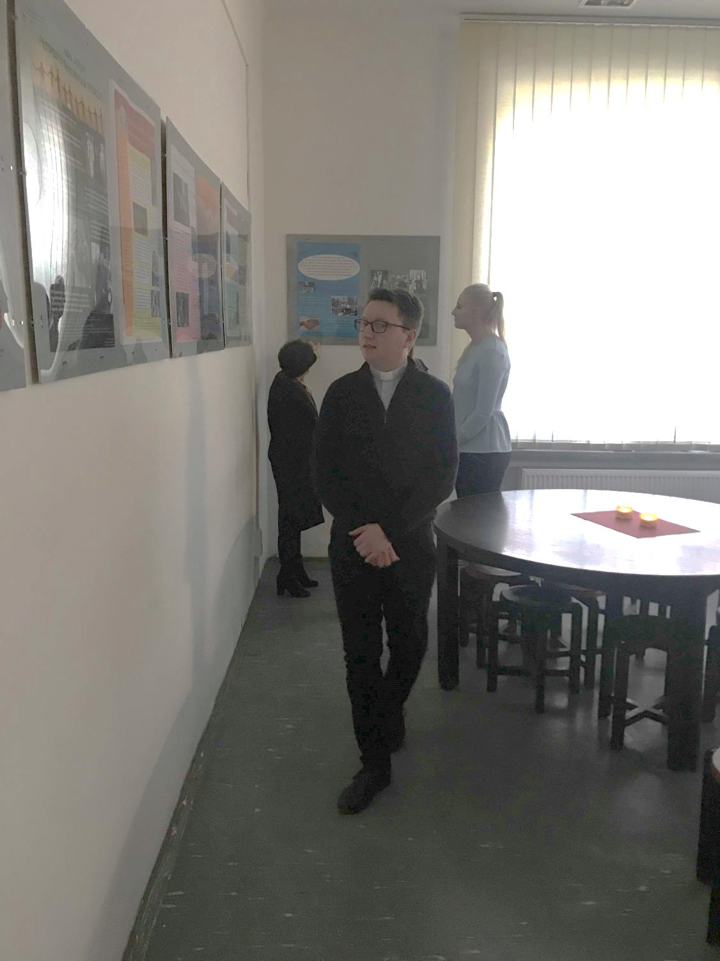

Slide 36
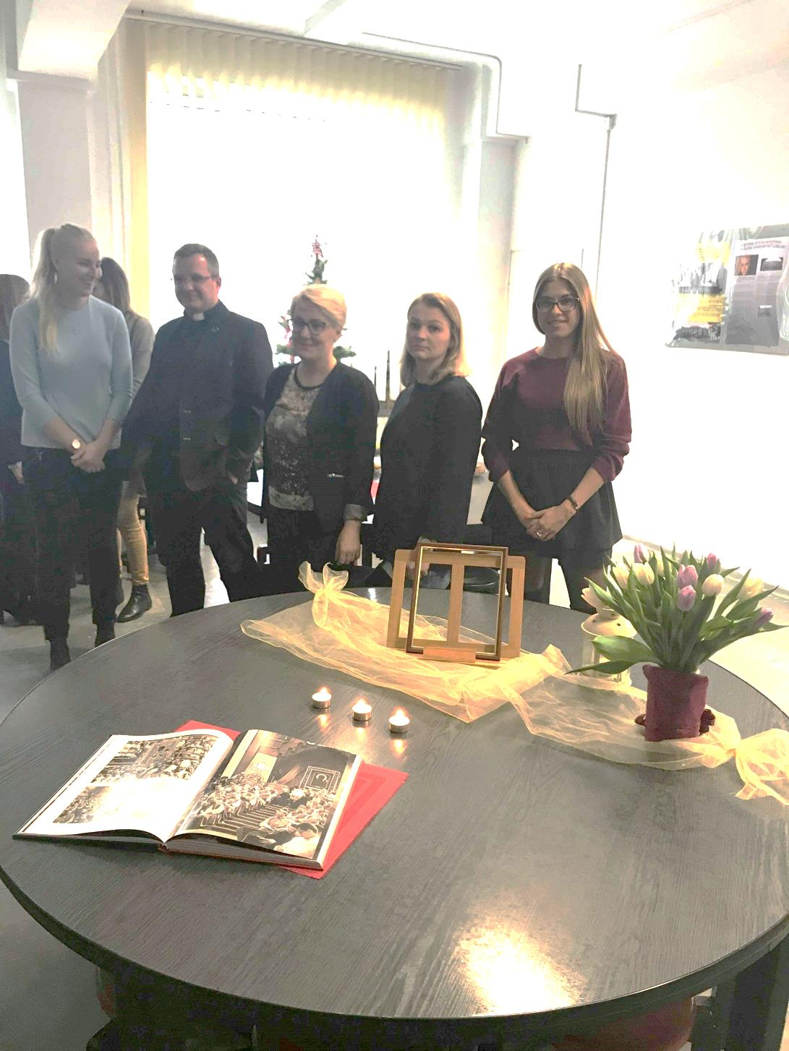

Slide 37
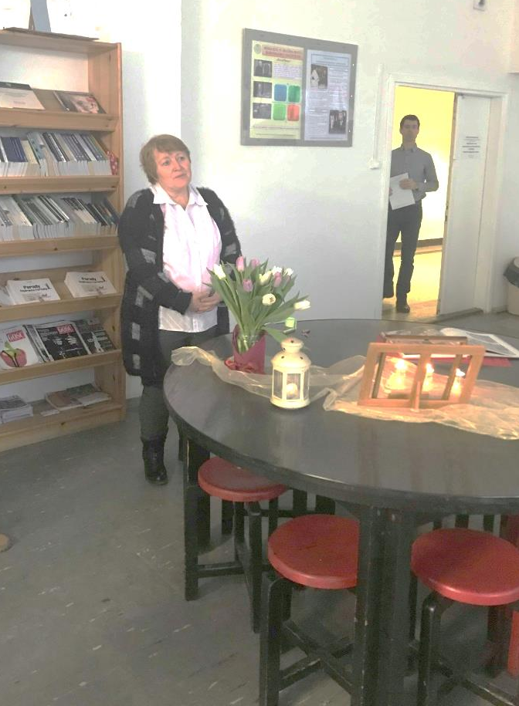

Slide 39
REFLEKSJE WOKÓŁ WYBRANYCH FORM UPAMIĘTNIANIA OSOBY
I DZIEŁA PRYMASA TYSIĄCLECIA

Slide 40

Iwona Czarcińska,
Instytut Prymasowski
Heroiczna codzienność życia Prymasa Tysiąclecia widziana oczyma świadka

Slide 41
Elżbieta Dmitrowska-Kaduk,
Prezes Stowarzyszenia Przyjaciół Szkół im. Kardynała Stefana Wyszyńskiego
Aktualna działalność edukacyjna Stowarzyszenia

Slide 42
Ks. Prałat Zdzisław Ciżmiński
Specyfika działalności Fundacji „Dom Trzeciego Tysiąclecia” im. Stefana Kardynała Wyszyńskiego w Zamościu

Slide 43

Opracowanie: mgr Renata Wawerska ks. mgr lic. Andrzej Jasnos

